Slide 1



Il regime dell’art. 41-bis ord. penit.
Giovedì 21 dicembre 2023, ore 16.00 – 18.00
Francesco Trapella
Elementi di diritto penitenziario
Lezione 19

Slide 2
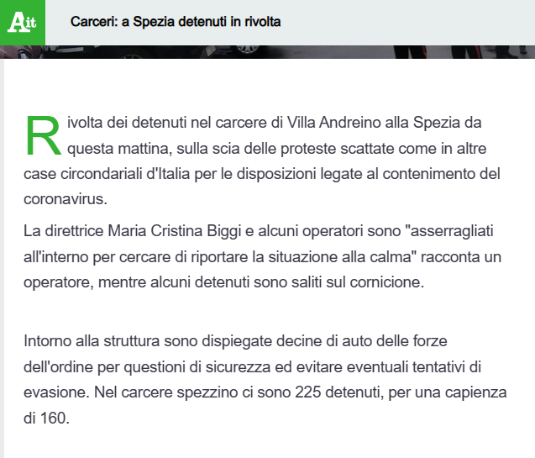
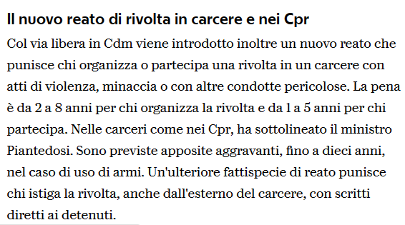
Situazioni di emergenza
Problema: tutela dell’ordine pubblico e della sicurezza potenziale conflitto con le situazioni individuali dei ristretti
Casi eccezionali di rivolta o altre gravi situazioni di emergenza
(art. 41-bis, comma 1, ord. penit., introdotto dalla L. 663/1986)
Gravi motivi di ordine e sicurezza pubblica
(art. 41-bis, commi 2 ss., ord. penit.)
Art. 41-bis, comma 2, ord. penit. introdotto con il D.lgs. 306/1992, all’indomani delle stragi di mafia e secondo una logica riconoscibile già nella L. 663/1986 (legge Gozzini → la stessa dei permessi premio).
Durante i lavori preparatori della L. 663/1986 ci si poneva il problema di rafforzare il trattamento individualizzante, anche attraverso la previsione di restrizioni individuali, dirette a detenuti pericolosi (v. intervento del Relatore Casini, alla Camera, seduta del 10.09.1986).
Sorveglianza particolare (art. 14-bis ss. ord. penit.) – regime introdotto dalla L. 663/1986, che prevede restrizioni necessarie al mantenimento dell’ordine pubblico in carcere (art. 14-quater, comma 1, ord. penit.) applicate, su provvedimento dell’amministrazione penitenziaria sentito il consiglio di disciplina integrato da due esperti (art. 14-bis, comma 2, ord. penit.) e reclamabile (art. 14-ter ord. penit.), a chi serbi una condotta pericolosa, a chi impedisca l’attività degli altri detenuti con violenza e minacce e a chi si avvalga dello stato di soggezione degli altri detenuti nei loro confronti (art. 14-bis, comma 1, ord. penit.).
“Carcere duro” – risposta alle stragi di mafia e all’insufficienza della sorveglianza particolare.
2023 – Il CdM approva la proposta di inserire nel codice penale il reato di rivolta in carcere o nei centri di permanenza per rimpatri, con pene comprese tra 2 e 8 anni per chi organizza la rivolta, e tra 1 e 5 anni per chi vi partecipa
(nuovo pacchetto sicurezza)
Ansa, 9.3.2020 – Rivolta al carcere di “La Spezia” (proteste legate alle prime restrizioni antipandemiche)
La Repubblica, 16.11.2023

Slide 3
“Carcere duro”
Art. 41-bis, comma 2, ord. penit. – Quando ricorrano gravi motivi di ordine e di sicurezza pubblica, anche a richiesta del Ministro dell'interno, il Ministro della giustizia ha altresì la facoltà di sospendere, in tutto o in parte, nei confronti dei detenuti o internati per taluno dei delitti di cui al primo periodo del comma 1 dell'articolo 4-bis o comunque per un delitto che sia stato commesso avvalendosi delle condizioni o al fine di agevolare l'associazione di tipo mafioso, in relazione ai quali vi siano elementi tali da far ritenere la sussistenza di collegamenti con un'associazione criminale, terroristica o eversiva, l'applicazione delle regole di trattamento e degli istituti previsti dalla presente legge che possano porsi in concreto contrasto con le esigenze di ordine e di sicurezza. La sospensione comporta le restrizioni necessarie per il soddisfacimento delle predette esigenze e per impedire i collegamenti con l'associazione di cui al periodo precedente. In caso di unificazione di pene concorrenti o di concorrenza di più titoli di custodia cautelare, la sospensione può essere disposta anche quando sia stata espiata la parte di pena o di misura cautelare relativa ai delitti indicati nell'articolo 4-bis.
Oggetto della misura: sospensione, anche parziale, delle regole di trattamento per esigenze di ordine e di sicurezza.
Finalità della misura, che non è necessariamente connessa a contesti di criminalità organizzata, ma anche ad ambienti terroristici o eversivi (v. successivo collegamento con l’art. 4-bis, comma 1, primo periodo, ord. penit.).
Misura di impulso del potere esecutivo (il Ministro della giustizia che può sospendere anche a richiesta, non necessaria, del Ministro dell’interno)
Scopo della misura: interrompere i collegamenti con l’associazione criminale.
Quali delitti? Delitti con finalità di terrorismo, delitti violenti di eversione dell’ordine democratico, associazione a delinquere di stampo mafioso, riduzione in schiavitù, tratta di schiavi, alienazione e acquisto di schiavi, favoreggiamento della prostituzione minorile, violenza sessuale di gruppo, favoreggiamento dell’immigrazione clandestina, associazione finalizzata al traffico di stupefacenti.

Slide 4
Durata e proroga del regime speciale
L. 7.1.1998, n. 11 – Introduzione del comma 2-bis – regole procedurali per l’applicazione del regime speciale; regole di durata e di proroga.
Eventuale richiesta del Ministero degli interni
Parere del pubblico ministero e/o del giudice procedente
Informazioni dagli organi di polizia o della Direzione nazionale antimafia
ATTENZIONE – potenziale conflitto con l’art. 3 Cedu (il carcere non può esorbitare il livello di sofferenza che normalmente è insito nell’esperienza detentiva; diversamente si traduce in uno strumento di tortura o in un trattamento inumano o degradante). – v. Corte edu, 6 aprile 2000, Labita c. Italia.
Decreto motivato del Ministero della giustizia
4 anni
Il mero decorso del tempo non costituisce, di per sé, elemento sufficiente per escludere la capacità di mantenere i collegamenti con l'associazione o dimostrare il venir meno dell'operatività della stessa.
Possibile proroga per altri due anni (stesse modalità procedurali; perdura la pericolosità del soggetto e continuano i suoi collegamenti con la criminalità).

Slide 5
Contenuti delle restrizioni
L. 23.12.2002 – Introduzione dei commi da 2-ter a 2-sexies – specificazione dei contenuti della misura.
Separazione dei ristretti in regime “41-bis” dagli altri (collocazione in istituti o in sezioni a loro dedicati; interruzione della prossimità).
Adozione di misure di elevata sicurezza interna con lo scopo di interrompere i collegamenti con l’ambiente criminale di provenienza (art. 41-bis, comma 2-quater, lett. a), ord. penit.)
Limitazione dei colloqui con i familiari e divieto di colloqui con terzi, salva autorizzazione del direttore dell’istituto; sorveglianza e videoregistrazione dei colloqui; limitazione dei colloqui, non videoregistrati, con i difensori a tre per settimana (art. 41-bis, comma 2-quater, lett. b), ord. penit., dichiarato illegittimo dalla sentenza della Corte cost., 17 giugno 2013, n. 143 limitatamente alla parte relativa ai colloqui con i difensori).
Limitazione di somme, beni e oggetti ricevibili dall’esterno (art. 41-bis, comma 2-quater, lett. c), ord. penit.).
Esclusione dalle rappresentanze di detenuti o internati (art. 41-bis, comma 2-quater, lett. d), ord. penit.).
Sottoposizione a visto o censura della corrispondenza con l’esclusione di quella relativa alle interlocuzioni con il Parlamento o con autorità, nazionali o internazionali, operanti nel campo della giustizia (art. 41-bis, comma 2-quater, lett. e), ord. penit., dichiarato illegittimo dalla sentenza della Corte cost., 2 dicembre 2021, n. 18/2022 nella parte in cui non esclude dal visto/censura la corrispondenza con i difensori).
Limitazione della permanenza all’aperto per due ore giornaliere al massimo e in gruppi di quattro persone al massimo (art. 41-bis, comma 2-quater, lett. f), ord. penit.).
Controlli sui luoghi di detenzione volti ad evitare che i ristretti appartenenti a diversi gruppi di socialità comunichino tra loro, si scambino oggetti (la Corte cost., 5 maggio 2020, n. 97 ha dichiarato incostituzionale la formula “impossibilità di comunicare tra detenuti appartenenti a diversi gruppi di socialità, di scambiare oggetti”, ritenendo preferibile “impossibilità di comunicare e di scambiare oggetti tra detenuti appartenenti a diversi gruppi di socialità” o cuociano cibi (la previsione sulla cottura dei cibi è stata dichiarata illegittima dalla sentenza della Corte cost., 26 settembre 2018, n. 186) (art. 41-bis, comma 2-quater, lett. f), ord. penit.).

Slide 6
Rapporti con il Garante dei detenuti
D.L. 30.4.2020, n. 28 (conv. L. 25.6.2020, n. 70) – introduzione dei commi relativi ai rapporti con il Garante (art. 41-bis, commi 2-quater.1, 2-quater.2 e 2-quater.3).
Garante Nazionale dei diritti delle persone detenute o private della libertà personale, organo previsto dal Protocollo opzionale della Convenzione ONU contro la tortura (2002), ratificato dall’Italia con L. 9.11.2012, n. 195 → accessi senza limitazione agli istituti, colloqui visivi con i detenuti nel regime speciale senza sorveglianza, né videoregistrazione (art. 41-bis, comma 2-quater.1, ord. penit.).
Garante regionale dei diritti dei detenuti → accessi senza limitazione agli istituti nel territorio di competenza; colloqui visivi con i detenuti nel regime speciale con videoregistrazione (art. 41-bis, comma 2-quater.2, ord. penit.).
Garante comunale, provinciale o delle città metropolitane → accessi accompagnati agli istituti nel territorio di competenza con l’unico scopo di verificare le condizioni di salute dei ristretti e senza possibilità di colloqui visivi (art. 41-bis, comma 2-quater.3, ord. penit.).

Slide 7
Garanzia di giurisdizionalizzazione
Reclamo giurisdizionale (art. 41-bis, comma 2-quinquies, ord. penit.) – promovibile dal detenuto o dal suo difensore entro 20 giorni dalla comunicazione del decreto ministeriale che dispone la misura. Sul reclamo decide sempre il Tribunale di sorveglianza di Roma. Il reclamo non ha effetti sospensivi.
Procedimento di reclamo (art. 41-bis, comma 2-sexies, ord. penit.) – ricevuto il reclamo, il Tribunale decide entro 10 giorni nelle forme del procedimento di esecuzione/di sorveglianza ordinarie (artt. 666 e 678 c.p.p.). Le funzioni di pubblico ministero sono esercitate dal pubblico ministero procedente o dal procuratore nazionale antimafia.
Impugnazione dell’ordinanza del Tribunale (sempre art. 41-bis, comma 2-sexies, ord. penit.) – entro 10 giorni il pubblico ministero, il detenuto o il difensore possono proporre ricorso per cassazione (solo per violazioni di legge). Anche il ricorso non ha effetti sospensivi.
NB. Se, per effetto del procedimento di reclamo, il Ministero è chiamato ad emettere un nuovo decreto applicativo del regime speciale, deve effettuare una nuova indagine, attualizzando la valutazione del pericolo.
Partecipazione a distanza (art. 41-bis, comma 2-septies, ord. penit. che richiama l’art. 146-bis disp. att. c.p.p.) – il detenuto che intenda prendere parte all’udienza nel procedimento di reclamo partecipa “a distanza”, ovvero nelle modalità di “videoconferenza” stabilite dalle disposizioni di attuazione del codice di procedura penale.
Conflitto tra il diritto al giusto processo (immediatezza) ed esigenze di sicurezza.

